Slide 1
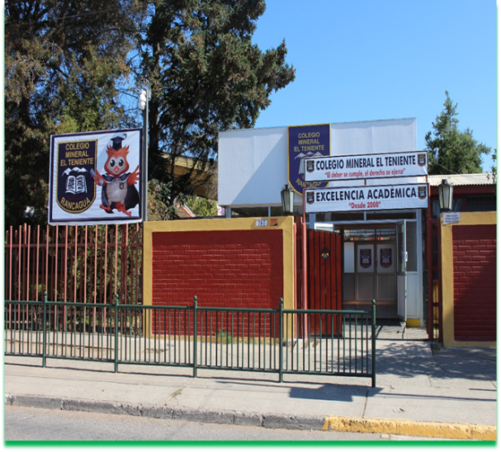
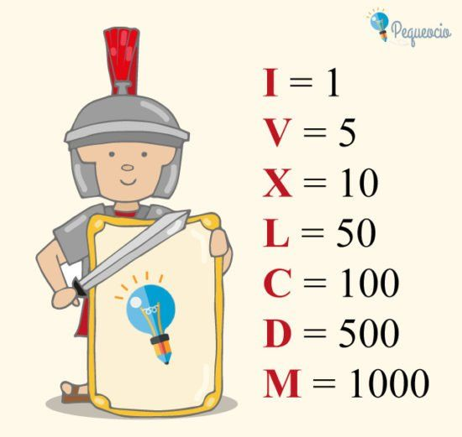
ASIGNATURA historia 3°A,B,C
CLASE N° 17

Slide 2
OBJETIVO. Unidad3 Nivel 1;OA3 Explicar, con ejemplos concretos, cómo diferentes culturas y pueblos (romanos de la Antigüedad) han enfrentado de distintas maneras el desafío de desarrollarse y satisfacer las necesidades comunes a todos los seres humanos.
-Identificar de los Romanos medios de transporte y parte de su arquitectura .

Slide 3
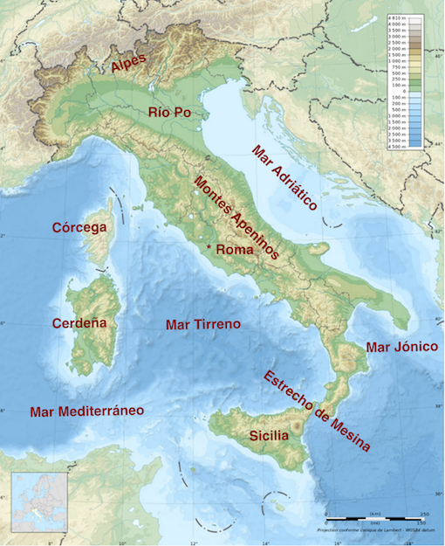
Roma se encuentra en
una peninsula el que esta alrededor con agua
Lo rodea el mar Mediterraneo ,
Mar Tirreno, mar Jónico,
mar Adriático.

Slide 5
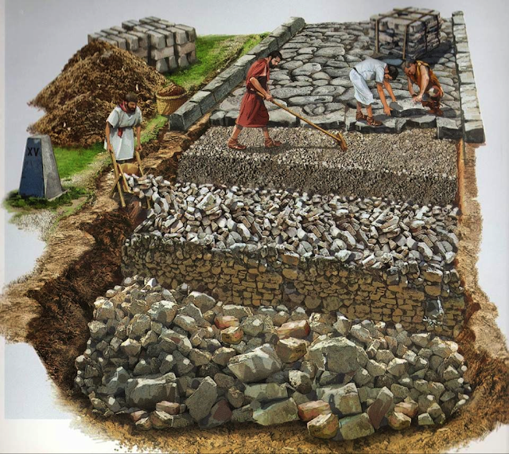
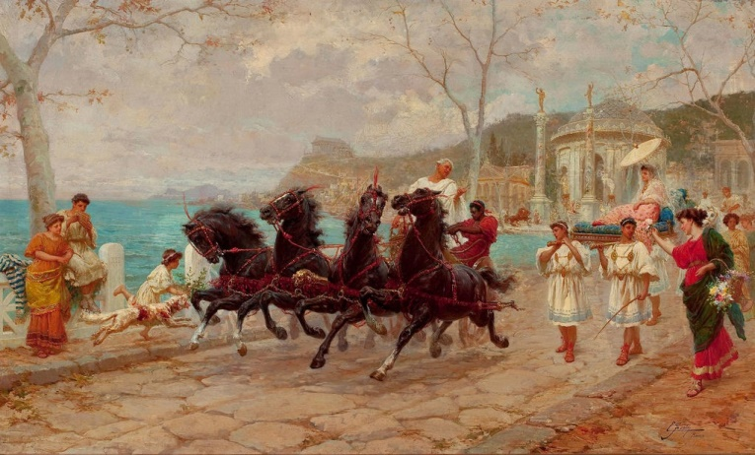

Slide 6
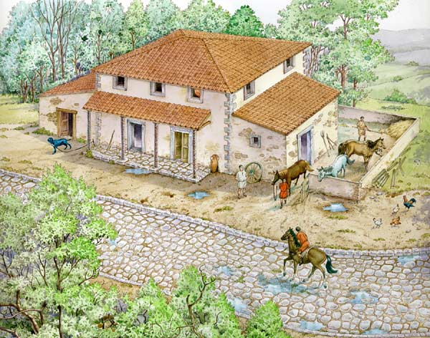
La estructura de una via romana Lo primero que se tenía que determinar era el trazado de la ruta, estando asignada este trabajo los mensores romanos, personas que tenía la función que actualmente desempeña los topógrafos.
Estos mensores se valían de diversos instrumentos, entre ellos la groma, que les permitían el replanteo de las calzadas y su alineamientp ya que se procuraba que el trazado fuera lo más recto posible. Una vez tomadas todas las medidas, los mensores señalaban la ruta por medio de hitos y se comenzaba la construcción de la mismas preparando el trazado con la tala de aquellos árboles que entorpecieran el camino.

Slide 7
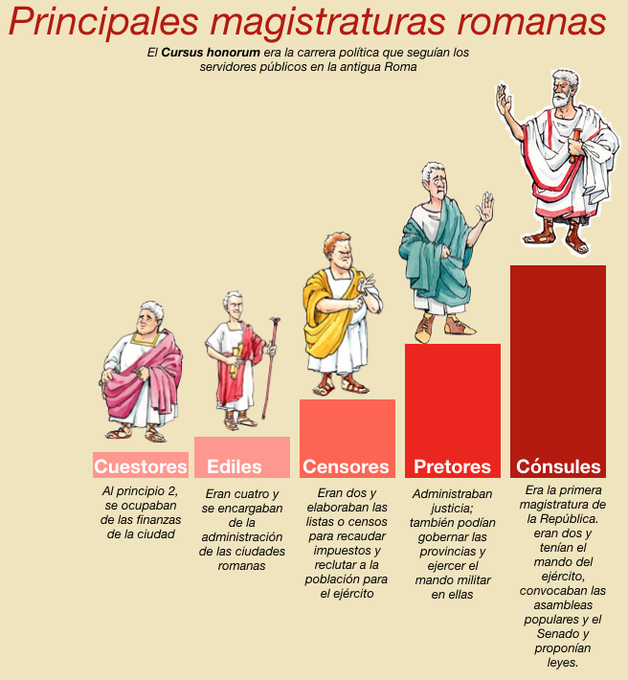
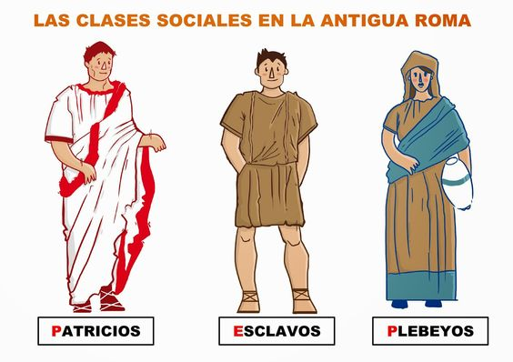

Slide 8
OBJETIVO. Unidad3 Nivel 1;OA3 Explicar, con ejemplos concretos, cómo diferentes culturas y pueblos (romanos de la Antigüedad) han enfrentado de distintas maneras el desafío de desarrollarse y satisfacer las necesidades comunes a todos los seres humanos.
Ahora sabes como los Romanos hacían sus carreteras tú puedes ser topógrafo.

